Slide 1
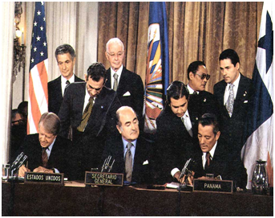
Los principales logros de la negociación de los tratados Torrijos-Carter.
Lic. Tomasa De León, Portal Educativo Panamá

Slide 2
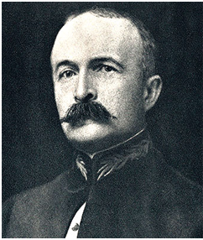
La negociación de los tratados aportaron innumerables beneficios a la sociedad panameña, en diversas áreas: económica, comercial, jurídica, política y de imagen interaccional. algunos ejemplos de estos beneficios son:
- derogación completa del tratado Hay Buneau Varilla, que entregaba, a perpetuidad, a los norteamericanos el Canal de Panamá

Slide 3
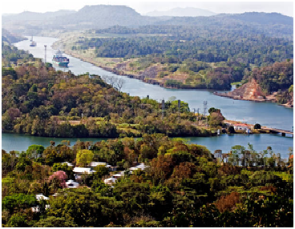
Liquidación del enclave Colonial llamado Zona del Canal con leyes y administración norteamericanas.
- Devolución a Panamá de tierras y aguas que conformaban esa Zona que no eran indispensables para el funcionamiento del Canal.
- finalización de la presencia militar norteamericana en el país y cierre de las bases militares extranjeras.

Slide 4
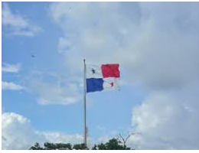
- Transferencia del Canal a Panamá a manos del gobierno y pueblo panameños (31 de diciembre de 1999.
-Igualmente se devuelve a Panamá uno de los símbolos más representativos de la nacionalidad, el Cerro Ancón.
Transferencia de bienes que hoy constituyen valiosos activos para el desarrollo nacional: hospitales, escuelas, carreteras, edificios, viviendas, antiguas bases militares, tribunales de justicia, centros de investigación, los puertos de Balboa y Cristóbal, entre muchos otros.

Slide 5
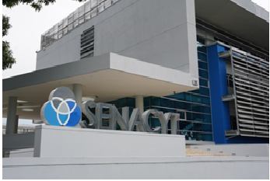
Actualmente, ministerios y las principales universidades oficiales del país tienen sedes en esta área, lo mismo que la Secretaria Nacional de Ciencia, Tecnología e Innovación (SENACYT), el organismo más importante en la promoción del desarrollo científico en Panamá.
- Integración de todo el territorio nacional bajo una sola bandera.

Slide 6
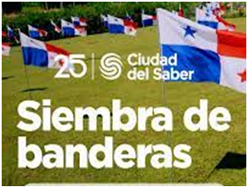
Uno de los beneficios más importantes en el campo del conocimiento fue la creación de la ciudad del saber, que opera en el antiguo f
Fort Clayton, sede del Comando Sur de los Estados Unidos. esta iniciativa significó convertir bases militares, soldados y armas de guerra en aulas universitarias, investigadores, centros de transferencia tecnológica y foros sobre problemas regionales y mundiales para el desarrollo y la paz.

Slide 7

También funcionan en ese espacio las oficinas de unos 26 organismos internacionales (UNICEF, UNIFEM, ONUSIDA, entre otros).
En el plano político internacional los resultados son igualmente encomiables. Con Estados Unidos se produce un cambio importante en las relaciones bilaterales: de una relación basada en la dominación, la obediencia y la subordinación, se pasa a una relación sustentada en el respeto, la dignidad y la autodeterminación.

Slide 8
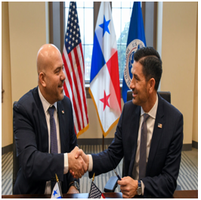
Hoy, Panamá y Estados Unidos son países amigos e importantes socios comerciales.
En el escenario multilateral, Panamá adquiere un perfil de país reconocido por su política pluralista y neutral, su vocación internacional y su actitud pacifista, que le asigna un lugar preferente como facilitador y mediador de conflictos, muchos de los cuales dimanan de las posiciones de poder,

Slide 9
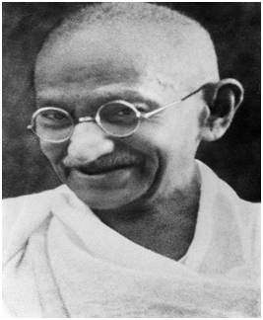
desconociendo el valor de la fuerza de las ideas, la razón y la justicia.
Tal como lo expresara Mahatma Gandhi: “La fuerza generada por la no violencia es infinitamente mayor que la fuerza de todas las armas inventadas por el ingenio humanos”. También el internacionalista y Expresidente de la República, Dr. Jorge Illueca S. expresó en su momento que

Slide 10
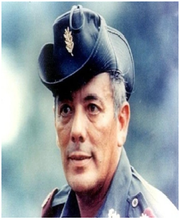
“Las reivindicaciones que se alcanzaron durante el gobierno que encabezó el General Omar Torrijos Herrera, impusieron una revisión fundamental de los objetivos de la política exterior de Panamá para que respondieran al régimen de neutralidad permanente de la vía interoceánica y a las nuevas realidades contemporáneas”.

Slide 11
Imágenes de cortesía
Infografía
https://pancanal.com/tratados-torrijos-carter/las-negociaciones-y-sus-actores-biografias-pendientes/
https://www.biografiasyvidas.com/biografia/b/bunau.htm
https://www.istockphoto.com/es/search/2/image-film?phrase=canal+de+panam%C3%A1
https://eldigitalpanama.com/con-doblez-de-bandera-del-cerro-ancon-inicia-preambulo-de-fiestas-patrias/
https://lawebdelasalud.com/senacyt-liderara-consorcio-regional-para-fortalecer-capacidades-de-ciencia-e-innovacion-en-centroamerica/
https://www.facebook.com/photo/?fbid=722308919935955&set=a.628547085978806
https://depositphotos.com/es/photos/unicef.html
https://d2v9ipibika81v.cloudfront.net/uploads/sites/262/20191217066-48-copy-1140x684.jp
https://pixabay.com/es/photos/pacifista-mahatma-gandhi-71445/
https://www.metrolibre.com/nacionales/omar-torrijos-el-panameno-universal-PDML209006

Slide 12

Muchas gracias

